Slide 1
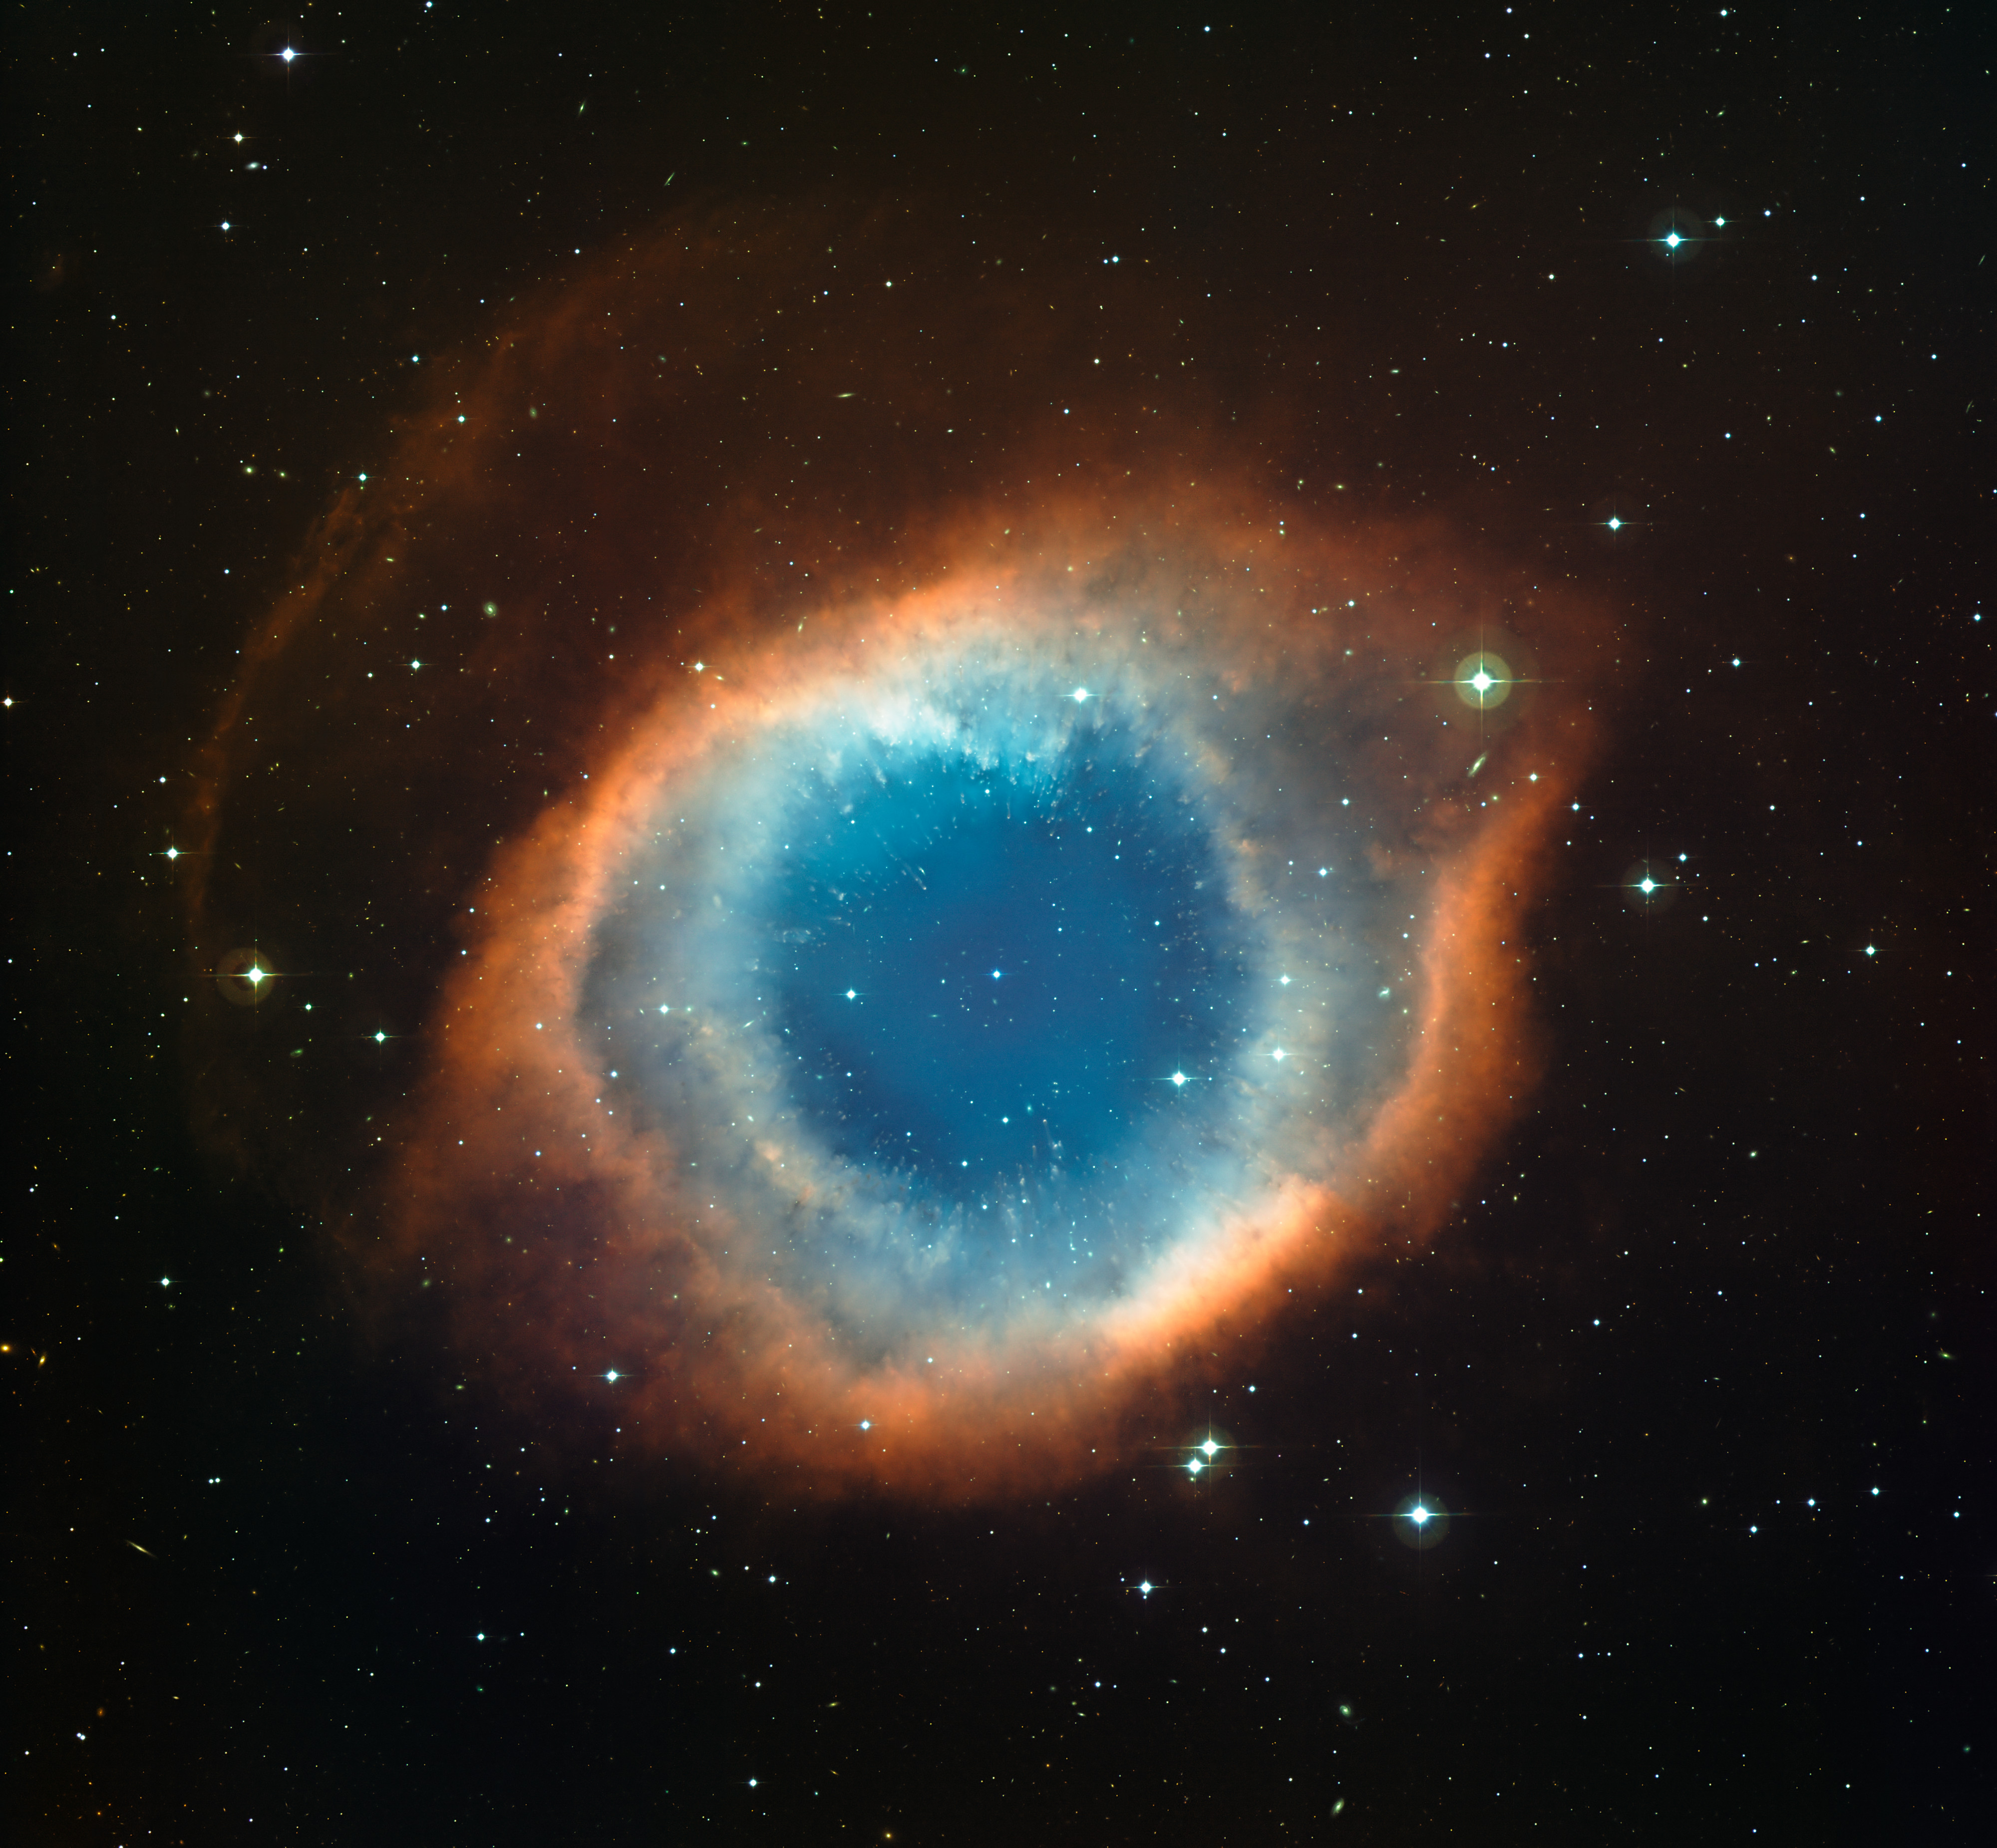
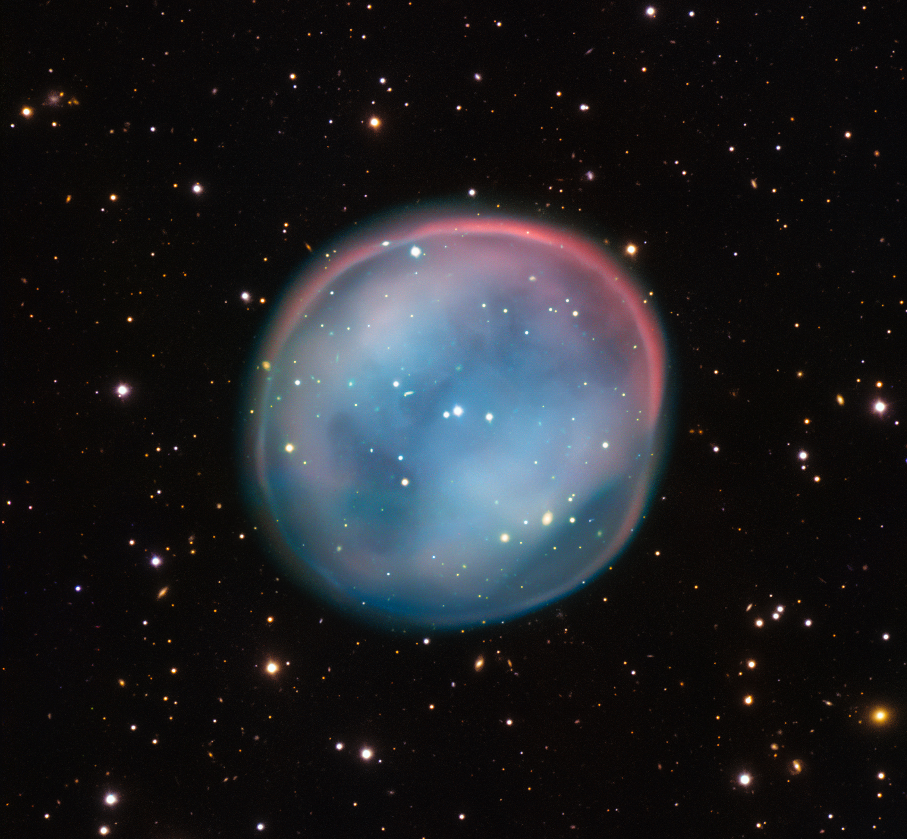
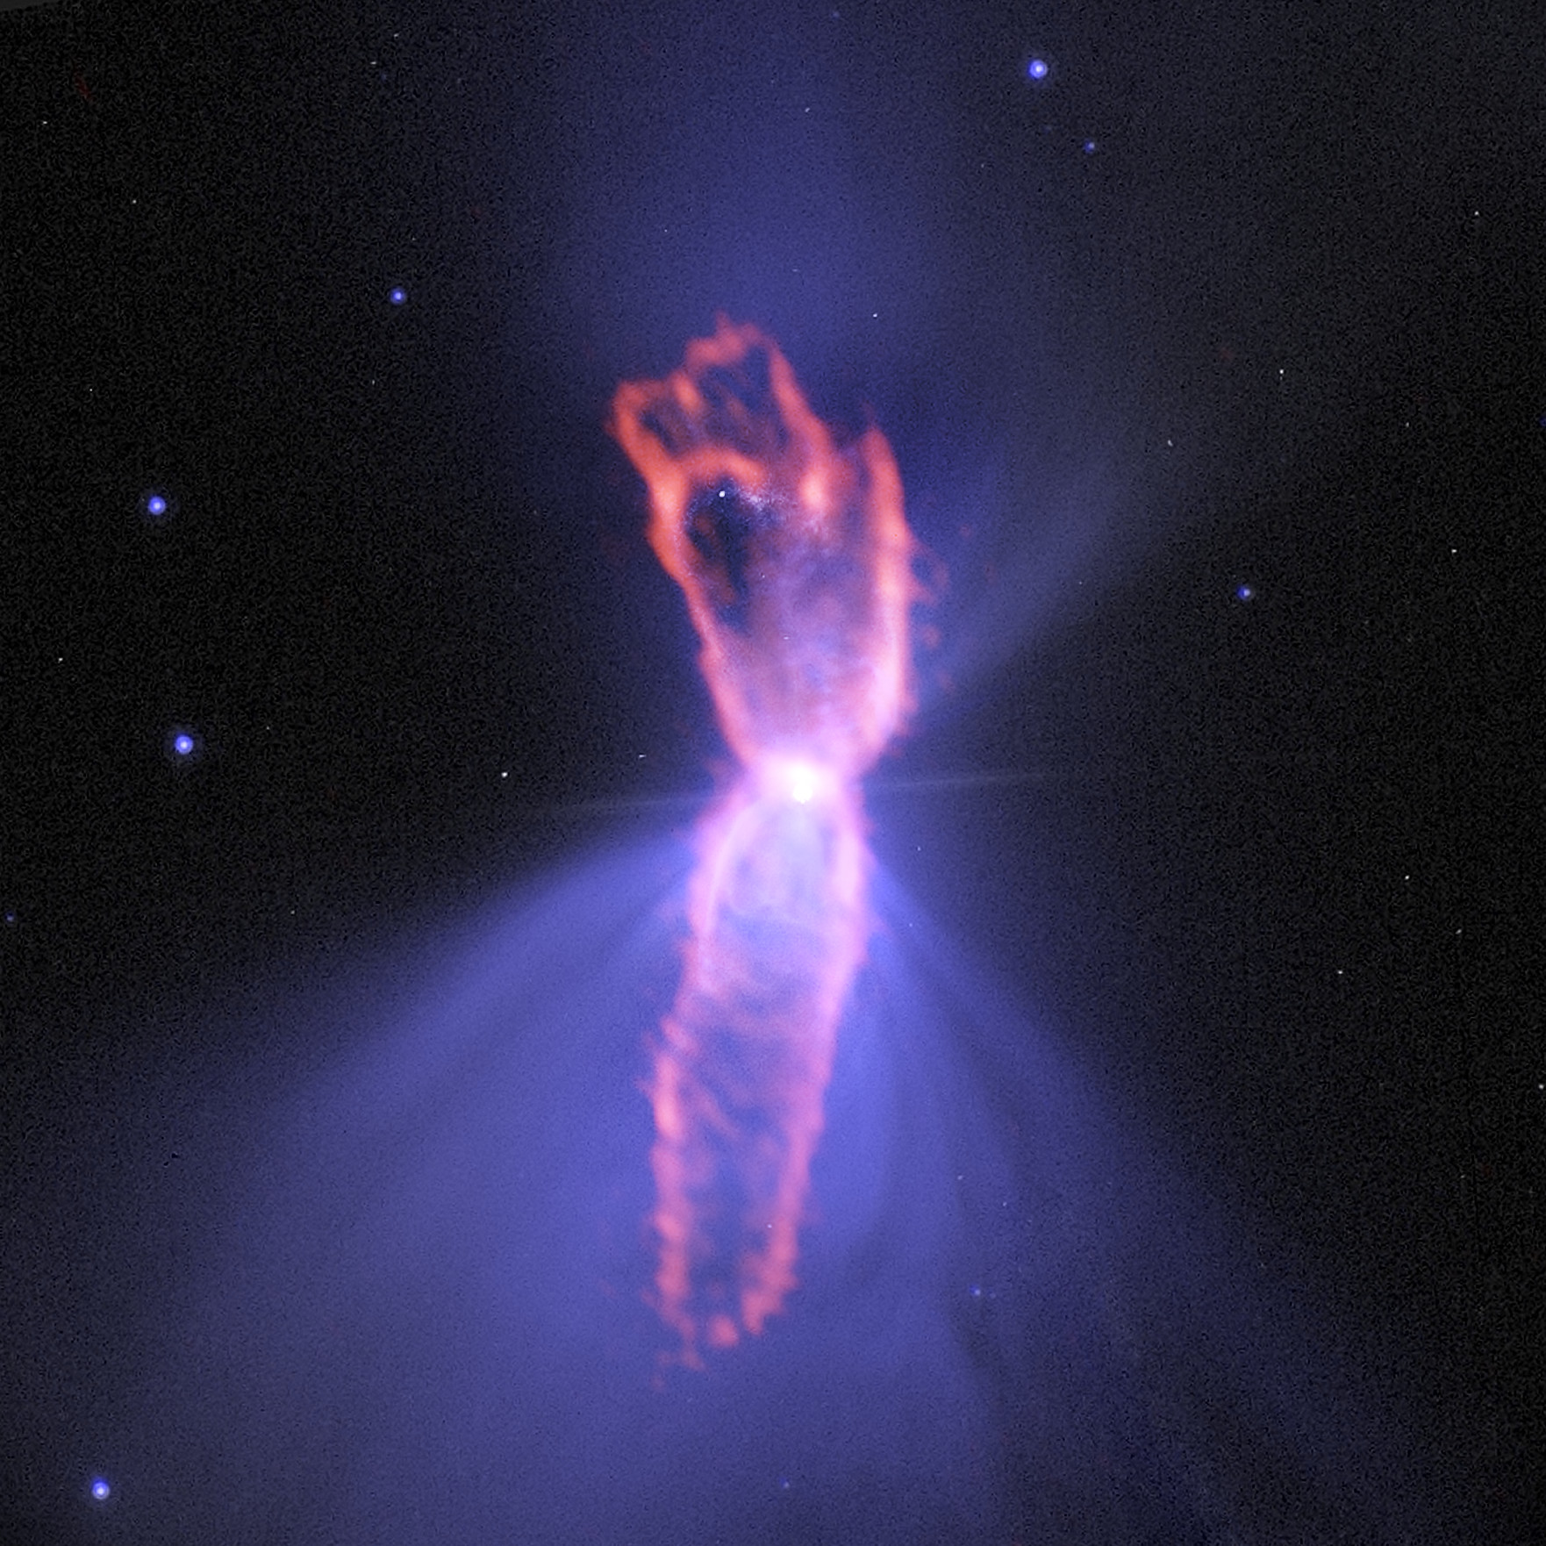
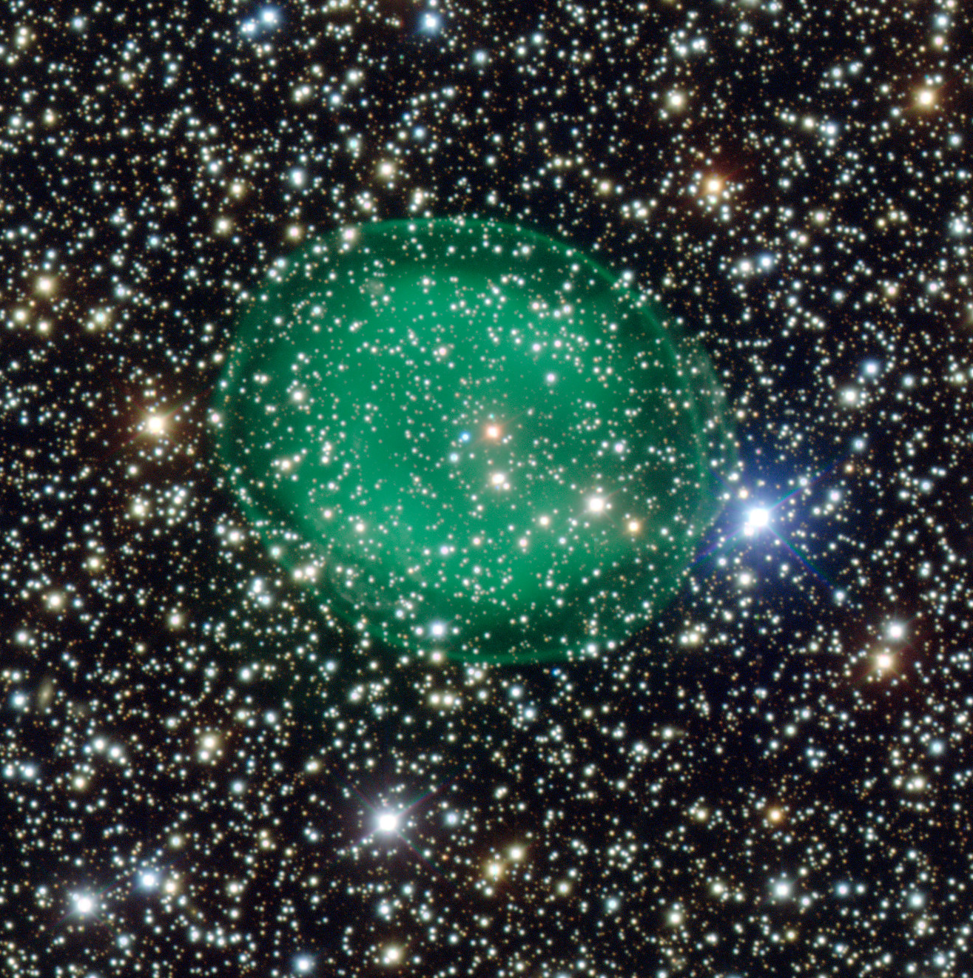

Slide 2
らせん星雲 NGC7293 (みずがめ座) | PN K1-22 (うみへび座)
ブーメラン星雲 (ケンタウルス座) | 土星状星雲 (みずがめ座)
IC 1295 (たて座) | NGC 2899 (ほ座)
フレミング１ PN G290.5+07.9 (ケンタウルス座)

